Slide 1
Lisääntyminen ja perinnöllisyys ovat elämän tunnusmerkkejä
Kaikki eliöt koostuvat yhdestä tai useammasta solusta
Solujen sisältämä informaatio on geeneissä
Geenit sijaitsevat kromosomeissa, joiden rakennusaine on DNA, eli deoksiribonukleiinihappo

Slide 2
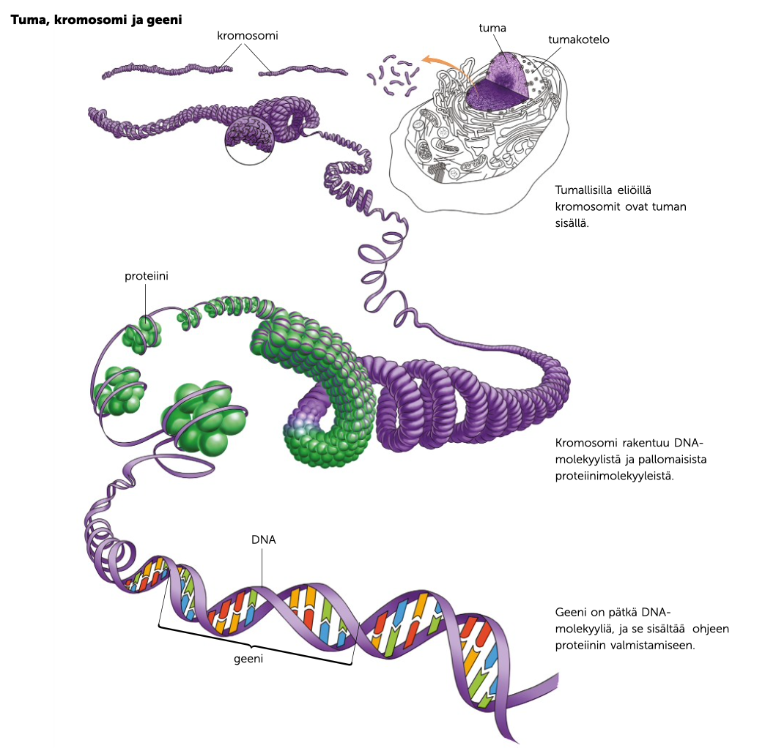

Slide 3
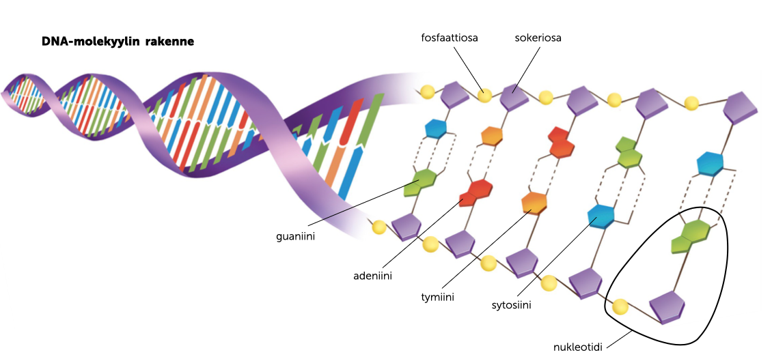
DNA
Nukleiinihappoihin kuuluva orgaaninen molekyyli
Elämän kannalta ainutlaatuinen molekyyli:
  Sisältää informaatiota
  Sisältämä informaatio voi muuttua
  Pystyy tekemään itsestään kopioita
    Geneettinen koodi sama kaikilla eliöillä → todiste yhteisestä alkuperästä

Slide 4
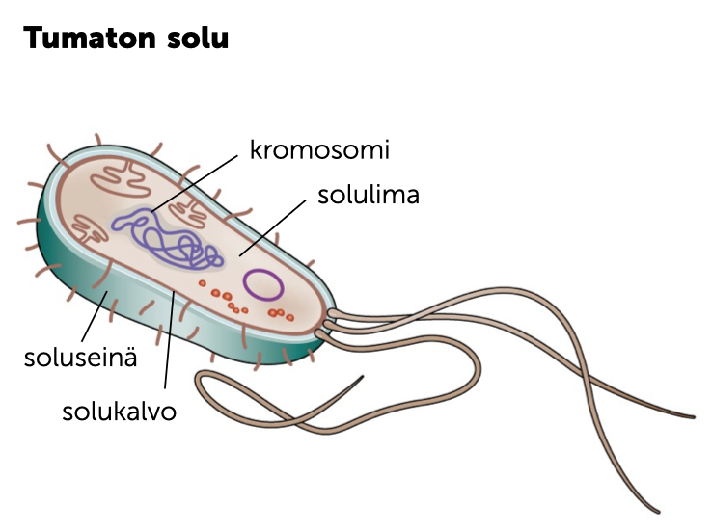
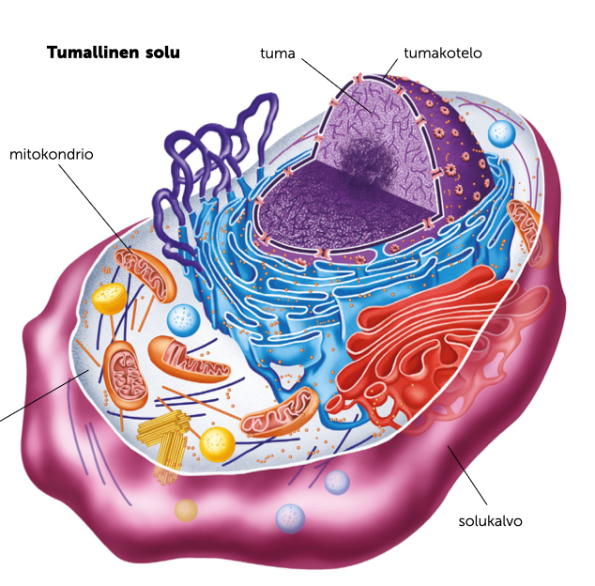
Solut jaetaan kahteen ryhmään niiden rakenteen perusteella
Tumattomat, prokaryootit
Eliöt, joilla ei ole tumaa
Vain yksi kromosomi, joka vapaana solulimassa
Bakteerit ja arkeonit
Tumalliset, eukaryootit
Eliöt, joilla on tuma
Perintöaines tumassa (+ mitokondriot ja viherhiukkaset)
Solut suurempia kuin tumattomilla

Slide 5
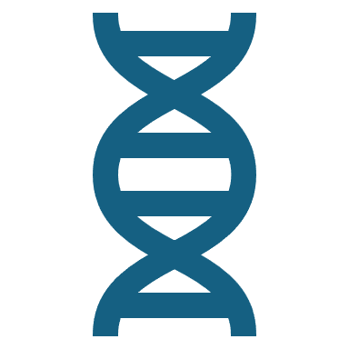
Geenit sisältävät ohjeen proteiinien rakentamiseksi
Proteiinit solun toiminnan kannalta tärkeitä molekyylejä
  toimivat esim. entsyymeinä
Proteiinit rakentuvat aminohapoista proteiinisynteesissä

Slide 6
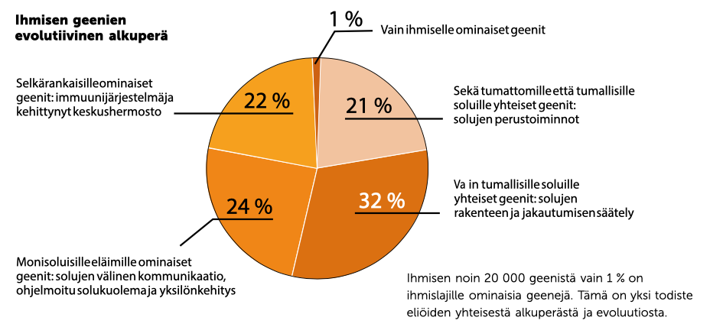
Kromosomien ja geenien määrä on lajityypillinen ominaisuus

Slide 7
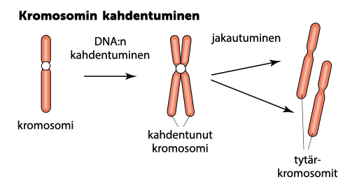
Solut syntyvät jakautumalla olemassa olevista soluista
Solun DNA-molekyylit kahdentuvat ennen solun jakautumista
Kahdentuneen kromosomin puoliskot irtoavat toisistaan ja siirtyvät tytärkromosomeina uusiin soluihin

Slide 8
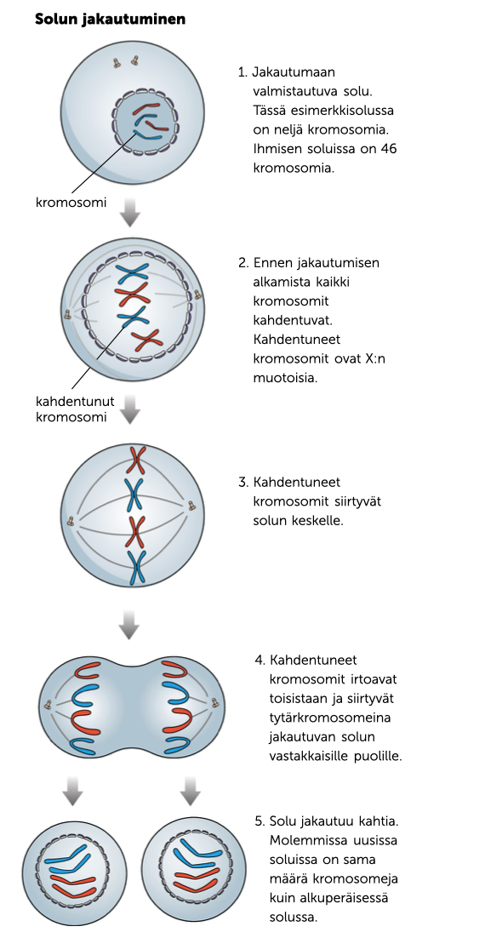

Slide 9
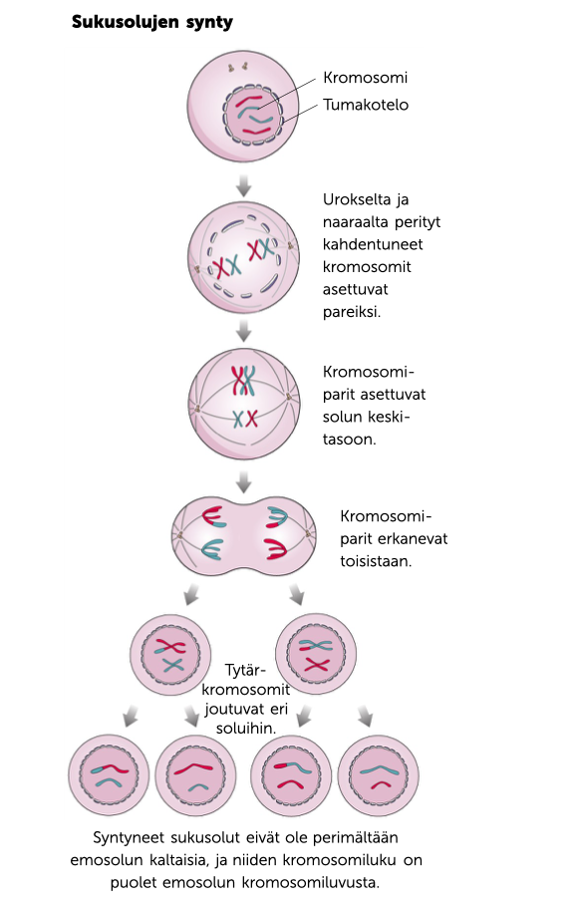

Slide 10
Tehtäviä
Tehtävä 2 s. 52

